Slide 1

实例分析
汇报
汇报小组：李铮瑞，刘懿思，唐嘉良，刘福洋
汇报日期：

Slide 2
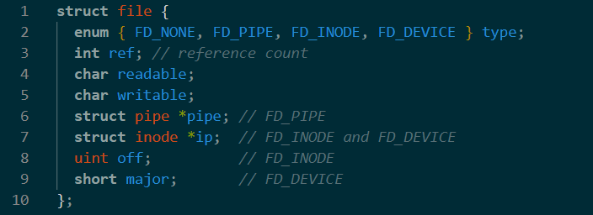
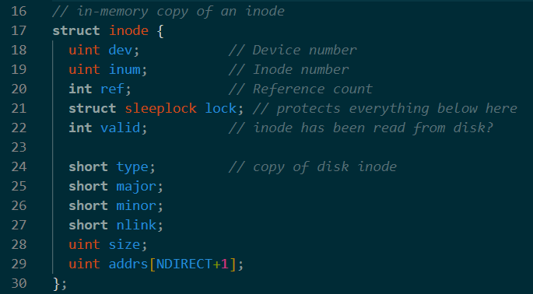
0.file结构体与inode结构体
为了方便我们讲解后续的函数代码，我们首先讲解file.h头文件中file结构体与inode结构体的定义中与读写文件相关的关键定义。
file结构体代表一个打开的文件，每打开一个文件就在内核中创建一个关联的file结构体。
首先type是文件描述符（刚创建还没来得及初始化的或者用完了正准备销毁的文件/管道文件/普通文件/设备文件），随后指明文件的引用数，可读权限，可写权限，对于PIPE文件和INODE文件又分别用结构体指向了更加具体的信息。
inode结构体，里面有一个关键的结构：lock。
后面将会详细阐述。

Slide 3
1.fileread 和 filewrite 的三个参数分别 是什么？
int fileread(struct file *f, uint64 addr, int n)
int filewrite(struct file *f, uint64 addr, int n)
struct file *f 指向file结构体的指针，file并不是文件本身，而是在内核当中与文件一一对应的记录了文件相关信息的结构体。
uint64 addr 虚拟地址空间中的一个地址，指向文件读取到用户空间中的地址。
int n 读写规模，即总的读/写字节数。

Slide 4
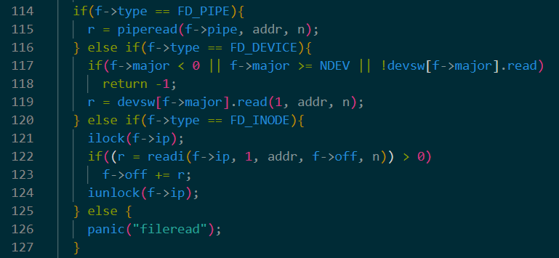
2.fileread 和 filewrite 函数中对 f->type 的判断代表什么？文件的权限管理是怎么样实现的？
结合前序介绍中file结构体的定义，f->type是结构体中的文件描述符。
我们具体来看fileread函数与filewrite函数中对f->type的处理。
fileread函数中，对f->type采
用多级if-else结构，与结构体
中的枚举类型中定义的
FD_PIPE/FD_DEVICE/FD_INODE
逐一进行比较，目的是判断
需要进行读操作的文件的类型
然后结合具体类型调用具体的
相应read函数进行更细化的操
作。
fileread函数

Slide 5
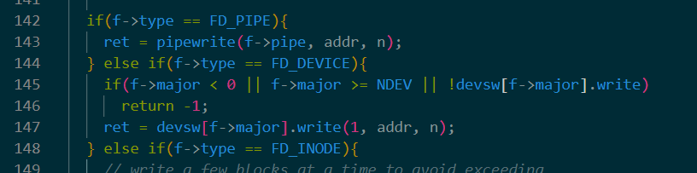
2.fileread 和 filewrite 函数中对 f->type 的判断代表什么？文件的权限管理是怎么样实现的？
下图所示的filewrite函数中，也采用多级if-else结构对文件类型进行判断，并各自采用具体的处理方式。

Slide 6
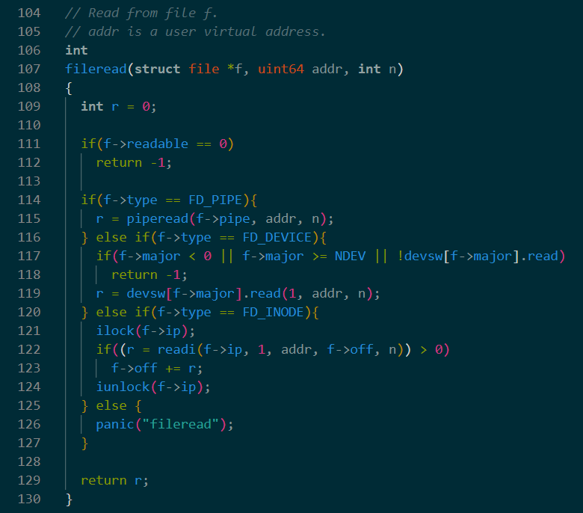
2.fileread 和 filewrite 函数中对 f->type 的判断代表什么？文件的权限管理是怎么样实现的？
文件的权限管理
在fileread函数中，首先一进入函数就查
看f->readable是否为0，如果为0表示文件
不可读，fileread函数直接返回-1。
对于DEVICE设备文件。查看f->major主
设备编号是否在合法范围内。
判断devsw[f->major].read函数指针是否为
空，为空代表设备文件不可读（事实上，
没有读取这个文件的函数）。

Slide 7
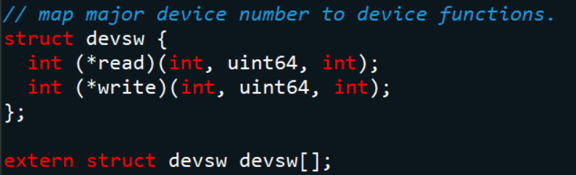
2.fileread 和 filewrite 函数中对 f->type 的判断代表什么？文件的权限管理是怎么样实现的？
不同主设备read,write函数指针存放于结构体数组devsw[]中。

Slide 8
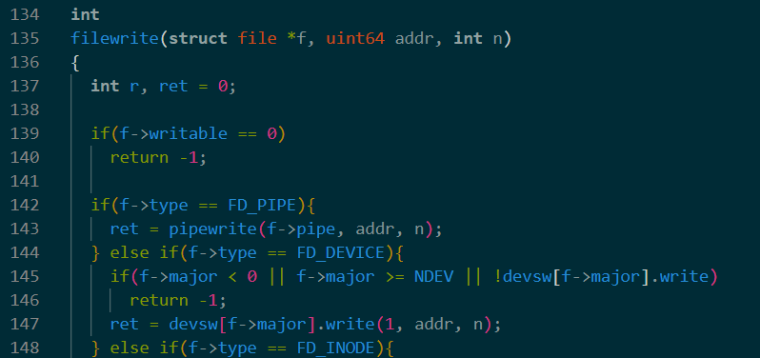
2.fileread 和 filewrite 函数中对 f->type 的判断代表什么？文件的权限管理是怎么样实现的？
文件的权限管理
在filewrite函数中，采取与fileread
函数中相似的权限管理方法，不
过是进行可写性检查而非可读性
检查。

Slide 9
4. readi 和 writei 函数的参数 ip， 它的变量类型是什么，包含的成员变量都是什么含义?
struct inode {
uint dev; // Device number
uint inum; // Inode number
int ref; // Reference count
struct sleeplock lock; // protects everything below here
int valid; // inode has been read from disk?
short type; // type of file
short major; // 主设备号，表示一个特定的驱动程序
short minor; // 次设备号，表示使用major驱动程序的其他设备
short nlink; // number of hard links
uint size; // file size
uint addrs[NDIRECT+1]; // file address
};//NDIRECT = 12，联想到课上UNIX多级索引恰好也是10+1+1+1=13个指针 //根据宏定义名，是12个直接指针和1个间接指针

Slide 10
3.1 f->off 变量代表了什么? (file.h)
struct file {
enum { FD_NONE, FD_PIPE, FD_INODE, FD_DEVICE } type;
int ref; // reference count
char readable;
char writable;
struct pipe *pipe; // FD_PIPE
struct inode *ip; // FD_INODE and FD_DEVICE
uint off; // FD_INODE
short major; // FD_DEVICE
};
写/读该文件时的偏移指针

Slide 11
3.2 f->off 变量的值是怎么变化的？ （file.c: filewrite, fileread）
int fileread(struct file *f, uint64 addr, int n)
{
.. // check readable and f->type
else if(f->type == FD_INODE){
ilock(f->ip);
if((r = readi(f->ip, 1, addr, f->off, n)) > 0)
f->off += r;
iunlock(f->ip);
}
.. }
//从inode中读取内容。使用时需要持有ip->lock
//返回成功读取的字节r
//通过readi读取文件后，将偏移指针移动r个字节，指向读取完毕后的地点

Slide 12
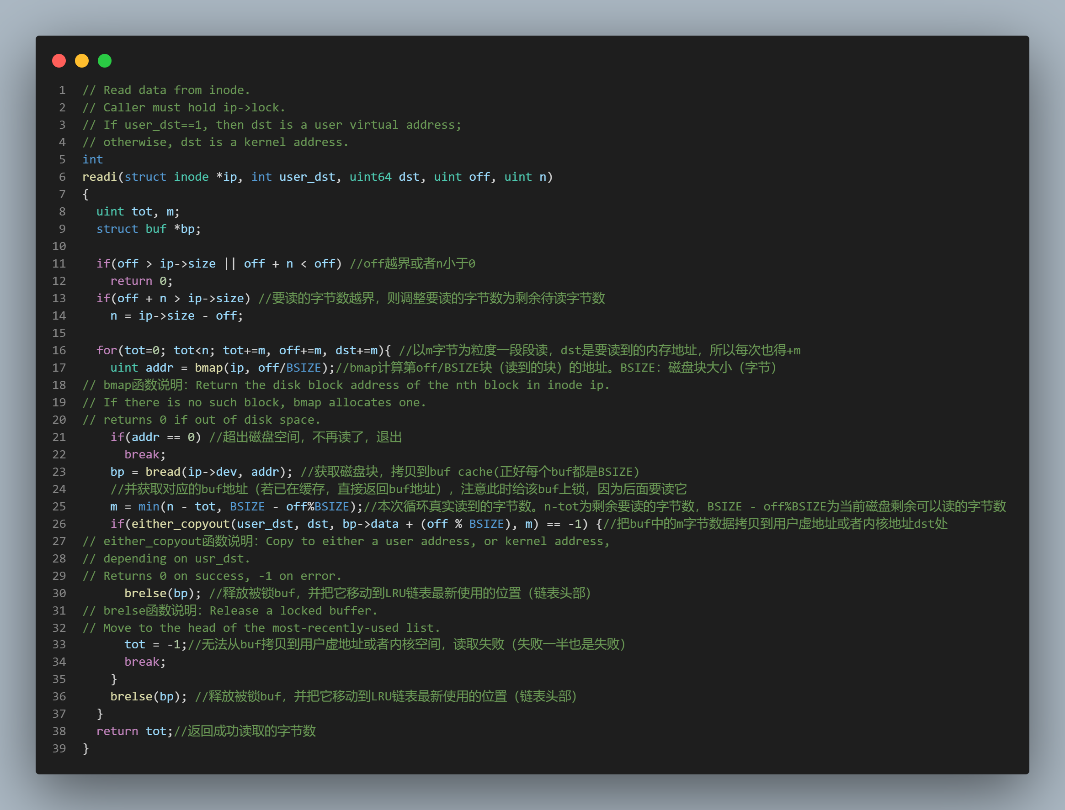
5 请逐行介绍 readi 函数中文件操作实际执行到的内容
readi函数功能：Read data from inode。适用于INODE类型文件。
·合法性判断。off是否越界、n是否小于0。
·对n进行自适应调整。

Slide 13
5 请逐行介绍 readi 函数中文件操作实际执行到的内容
for循环含义：一段一段读（每段m字节），直到读出的字节数等于n。
·bmap计算读到的磁盘块地址；
·地址合法性判断，是否超出磁盘地址，确定是否继续读；
·得到磁盘地址后获取磁盘数据，用buffer cache，bread函数完成，此时注意已给buf上锁；
·计算本次真正读出的字节数，影响循环的step；

Slide 14
5 请逐行介绍 readi 函数中文件操作实际执行到的内容
·buffer cache到内存的拷贝；
·若拷贝不成功，整个readi操作失败，解锁buf并退出；
·否则，拷贝成功，解锁buf，进入下一个循环；
·最终返回本次readi调用成功读到的字节数；

Slide 15
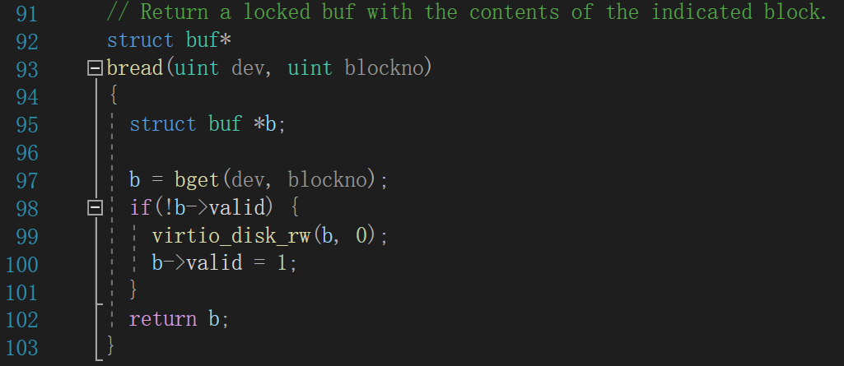
6
bread 函数最终调用 bget 函数，请介绍 bget 函数的功能。特别是bget 函数中设计 buffer cache 的替换，请点明替换算法是什么。
bread()函数获取一个磁盘块，拷贝到缓存中，返回缓存地址。若已在缓存，返回该缓存地址;
blockno 表示块号，dev 表示不同设备；
代码解释：
· 调用bget函数获取指定的buf
· 若b->valid==0，表示没有对应磁盘上的某一块，需要从磁盘中读取，此时调用 virtio_disk_rw(b, 0)，从磁盘中将其读入buffer 中

Slide 16
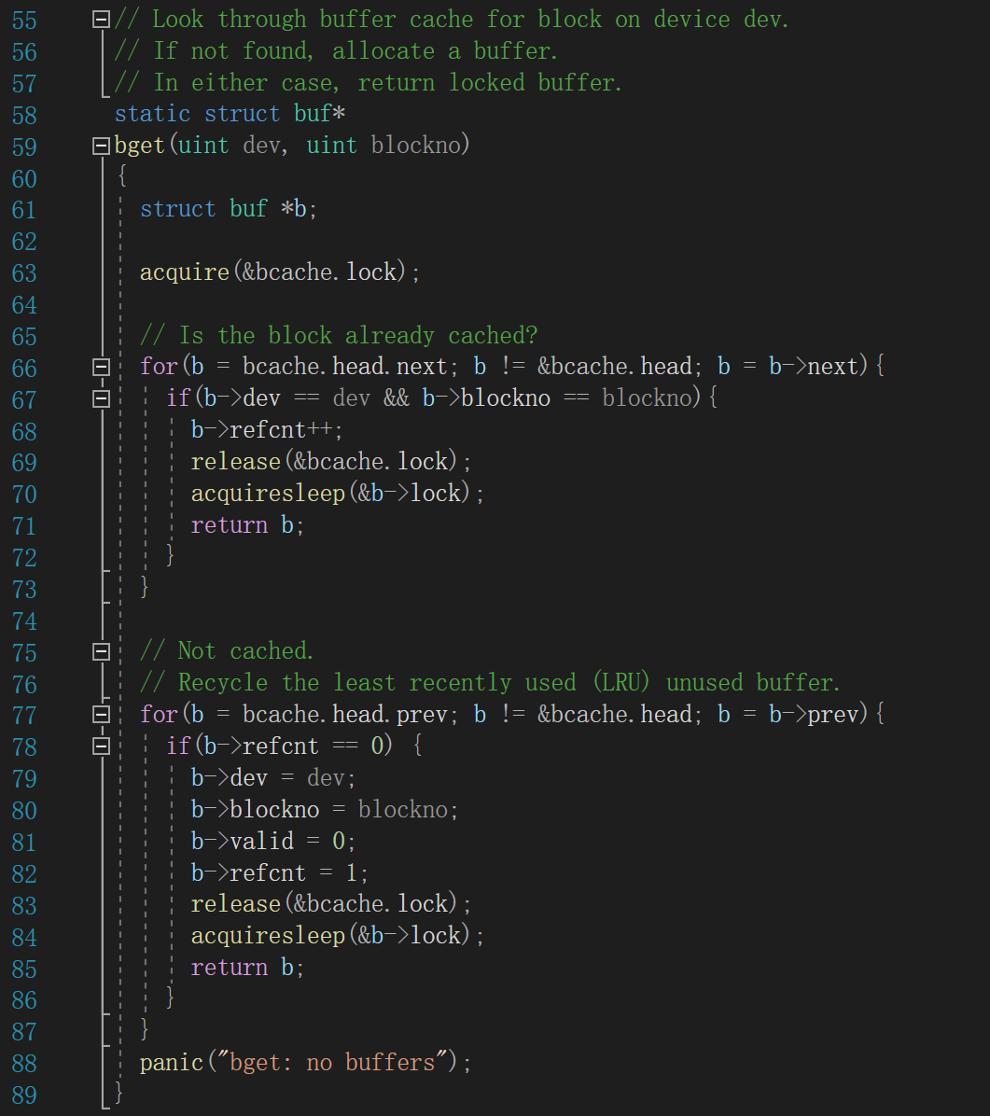
6
bread 函数最终调用 bget 函数，请介绍 bget 函数的功能。
特别是bget 函数中设计 buffer cache 的替换，请点明替换算法是什么。
bget函数功能：根据给定的设备和块号来扫描缓冲区链表，查找具有给定设备和块号的缓冲块，若miss，则新分配buffer块。注意上锁操作。
从缓冲区列表的链头开始查找，若找到了，返回锁定的buf，相应buf的refcnt引用计数要增加1。
若没有找到，它将新分配buffer：按照LRU算法扫描缓冲区列表，从链尾开始查找未在使用中的缓冲区（满足b->refcnt == 0条件的缓冲区）
· 给dev和blockno初始化；
· valid置0，由于是分配的新块，表示没有对应磁盘上的某一块；
· 引用计数b->refcnt初始化为1
LRU:选择当前一段时间内最久未使用过的先淘汰

Slide 17
3.2 f->off 变量的值是怎么变化的？ （file.c: filewrite, fileread）
int filewrite(struct file *f, uint64 addr, int n)
{
.. begin_op();
ilock(f->ip);
if ((r = writei(f->ip, 1, addr + i, f->off, n1)) > 0)
f->off += r;
iunlock(f->ip);
end_op();
..
}
//向inode中写内容。使用时需要持有ip->lock
//返回成功写入的字节数r
//具体分析见后续小组
//通过writei写文件后，将偏移指针移动r个字节，指向写完毕后的地点

Slide 18
谢谢
请老师指导

Slide 19
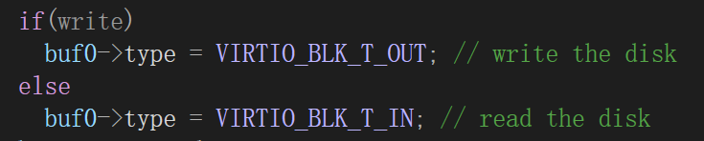
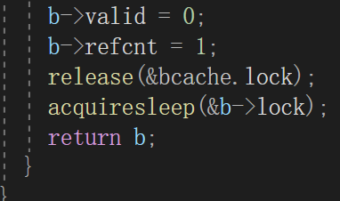
附录
bread 中virtio_disk_rw(struct buf *b, int write)函数参数
write参数表示写磁盘或者读磁盘
bget 函数中的release(&bcache.lock)和acquiresleep(&b->lock);
由于需要考虑多进程同时访问磁盘块时的同步机制，因此在bget函数开始锁定了Buffer Cache ，由于函数功能需要返回锁定的buf块，因此在找到对应的缓存块时，需释放对Buffer Cache的锁并拿到与当前缓存块有关的睡眠锁。

